Slide 1


MATHEMA
Una PMI Innovativa
di Intelligenza Artificiale

Slide 2
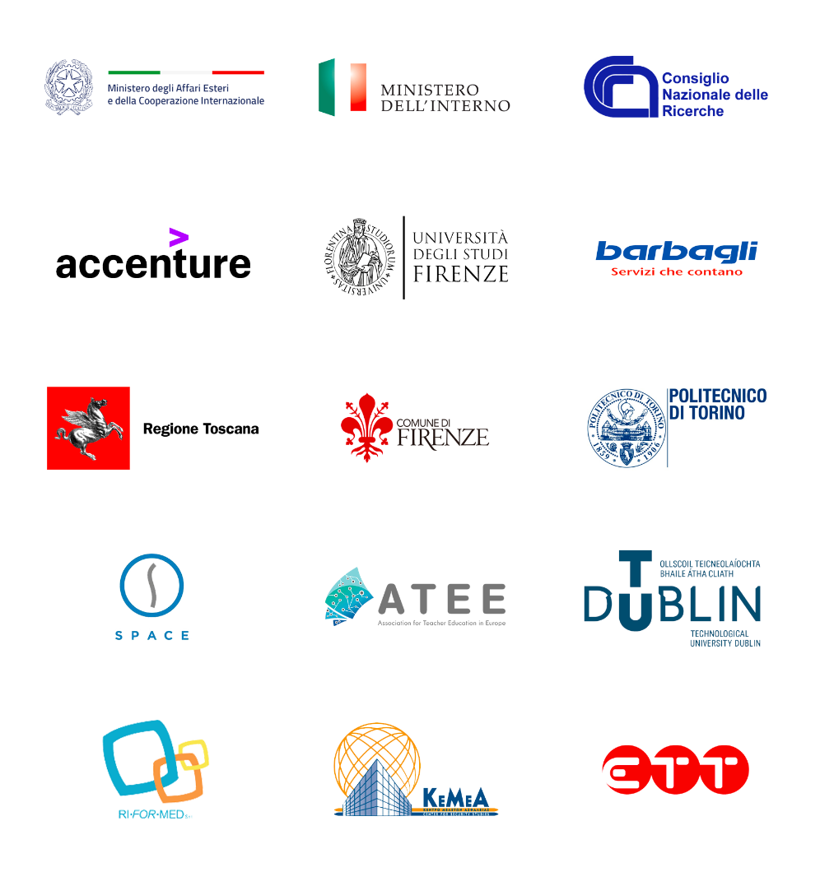

Breve Storia
Mathema nasce a Firenze nel 1987 come azienda a supporto di grandi organizzazioni in ambito IT.
Mathema trae origini da Olivetti.
I principali clienti di Mathema sono (e sono sempre stai);
Il Ministero degli Affari Esteri alla Farnesina;
Il Ministero dell’Interno al Viminale;
Privati (Accenture)
Altri enti pubblici (Comune di Firenze, Regione Toscana).

Slide 3
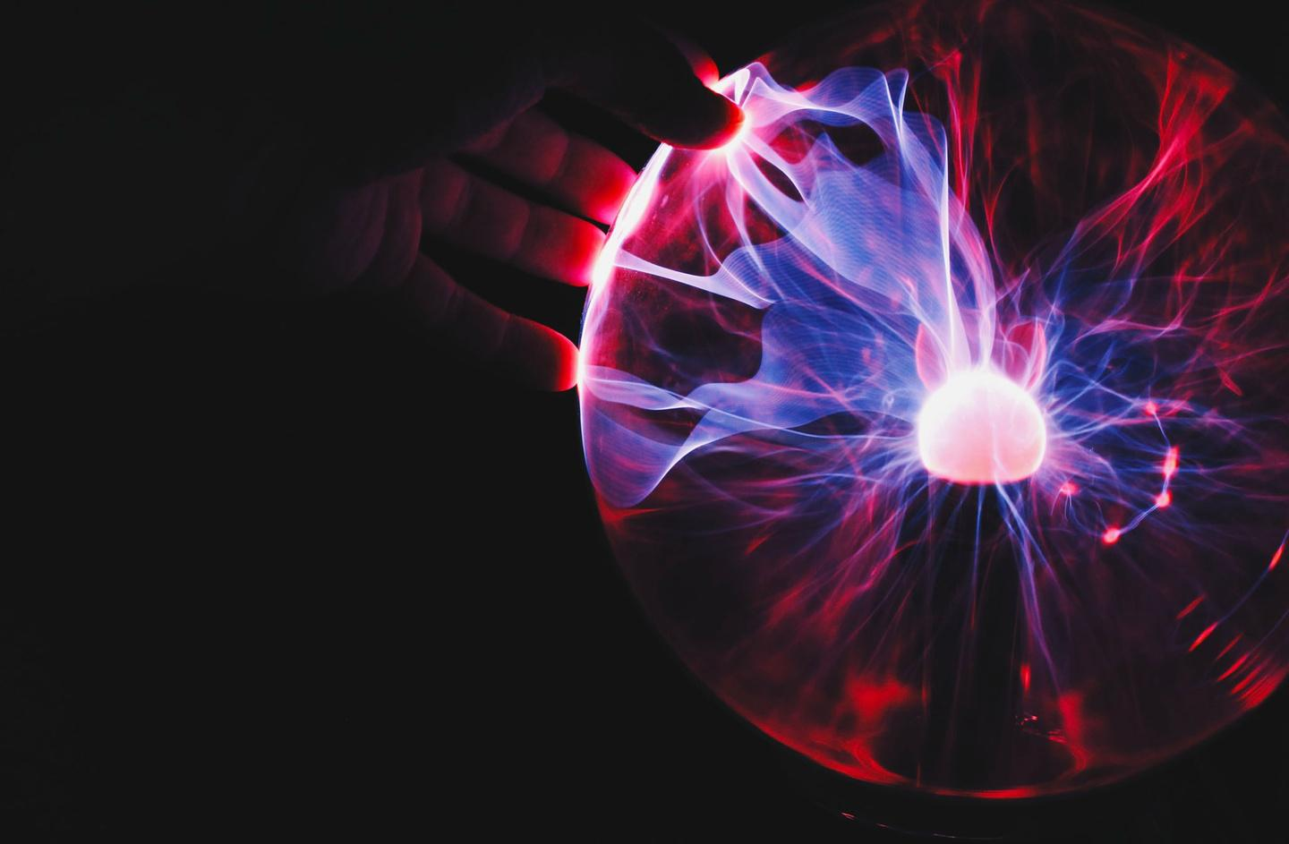
Intelligenza Artificiale
Inizi: 1990 le prime reti neurali in C. Risultati concreti ottenuti: zero.
Nel corso degli anni: bonifica degli indirizzi degli Italiani all’Estero (circa 6 milioni), Partecipa a 18 eventi elettorali.
Di recente (dal 2020 a oggi): Mathema si occupa a tempo pieno di Intelligenza Artificiale in ambito digitalizzazione, progetti innovativi e ricerca.

Slide 4



Ambiti di Applicazione dell’Intelligenza Artficiale
AI Apps
AI Security
Ai Art
Applicazioni miste di Intelligenza Artificiale e sistemi tradizionali basate su modelli linguistici e API;
Sviluppo e sperimentazione di tecniche di sicurezza per il Machine Learning;
Generazione, promozione e vendita di opere d’arte realizzate con l’Intelligenza Artificiale.

Slide 5
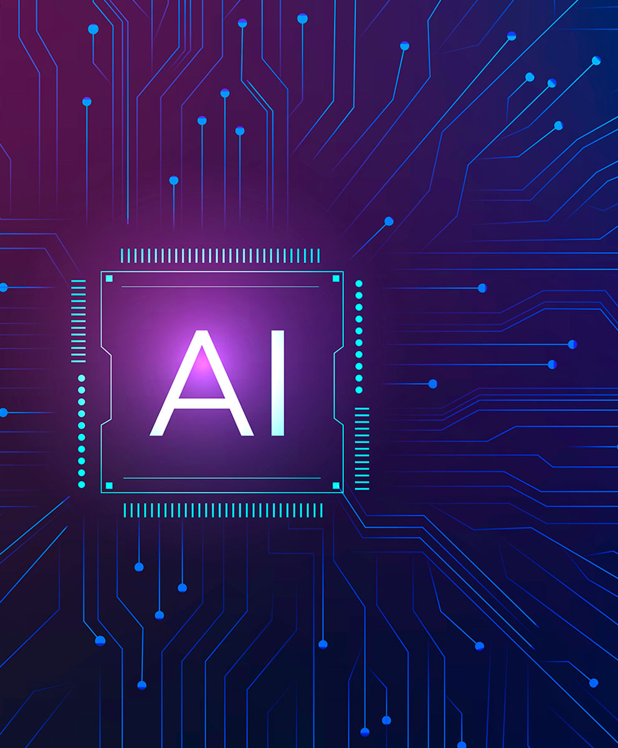
AI Apps
Sinergia tra ragionamento e azioni (Modelli linguistici + API).
Sintesi, analisi e generazione di documenti normativi (leggi, decreti, circolari e pareri).
Progetto e sviluppo di agenti autonomi per l’Industria.

Slide 6
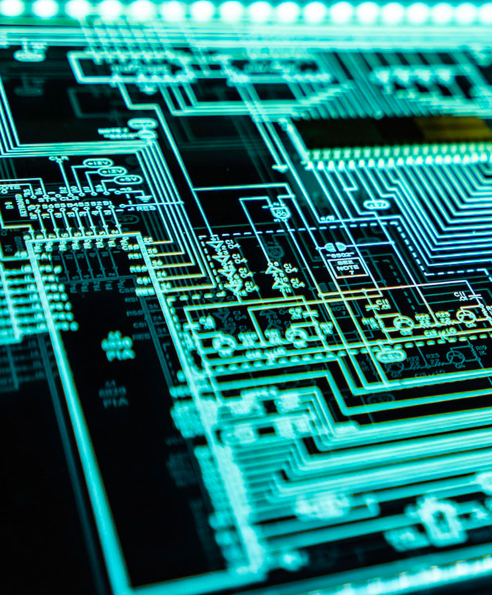
AI Security
Uso di tecniche di Multi Party Computation (MPC) allo sviluppo di modelli di Deep Learning e per la risoluzione di domini critici e sensibili.
Algoritmi di Homomorphic Encryption (HE) per MPC e per lo sviluppo di processi critici (ad esempio il voto online).
Strategie di preservazione della privacy con tecniche di “differential privacy”.

Slide 7

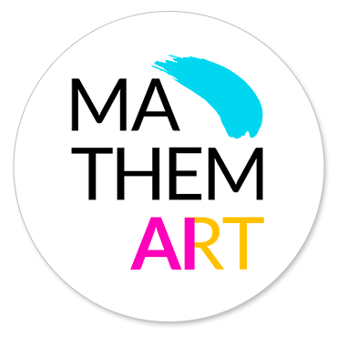

AI Art
Mathema ha dedicato all’Arte un’intera sezione denominata MathemArt.
DaVinciFace: un successo internazionale.
Numerose collezioni sul marketplace di OpenSea.
Presenza sul Metaverso (Spatial).
Mostre e installazioni fisiche.

Slide 8

In che cosa consiste, in breve,
l’Intelligenza Artificiale?
È un cambio radicale di paradigma.
Ogni entità della Realtà è trasformata in un punto di uno Spazio Geometrico multi-dimensionale e multi-modale (parole, immagini, segnali).
Gli algoritmi avvengono nello Spazio Geometrico e non su simulazioni della Realtà.

Slide 9
Conviene passare all’Intelligenza Artificiale?
Sì. Passare all’Intelligenza Artificiale è conveniente ed è, soprattutto, una necessità.
Con gli sviluppi più recenti relativi agli agenti di IA è possibile recuperare il patrimonio informativo esistente e salvaguardare gli investimenti.
L’IA può essere utilmente e concretamente applicata a ogni settore aziendale:
Produzione;
Vendita;
Organizzazione.

Slide 10
Raccomandazioni
Prendere confidenza con l’Intelligenza Artificiale anche da neofiti. Ad esempio, ChatGPT.
L’IA è una grandissima opportunità per le aziende Italiane. Forte riduzione dei costi e enorme accrescimento delle potenzialità di mercato.
Cominciare a pensare l’azienda con i nuovi paradigmi: Generalità e Specializzazione.

